Slide 1
Основные положения 54 ФЗ в редакции 290 ФЗ
ООО «Контур Проффи»
Региональный представитель СКБ Контур в г. Курган
г. Курган, ул. К.Маркса, д.149/1, 2 этаж
тел.: 8(3522) 428 868 e-mail: adm01@proffi45.ru

Slide 2
ООО «Контур Проффи»
Региональный представитель СКБ Контур в г. Курган
г. Курган, ул. К.Маркса, д.149/1, 2 этаж
тел.: 8(3522) 428 868 e-mail: adm01@proffi45.ru
54-ФЗ: Новый порядок применения ККТ
С 1 февраля 2017 года контрольно-кассовая техника должна отправлять электронные версии чеков оператору фискальных данных — новые правила установлены в 54-ФЗ ст.2 п.2. ЭКЛЗ нужно заменить на фискальный накопитель, подключить кассу к интернету, заключить договор с оператором фискальных данных и отправлять чеки в электронном виде в ФНС через оператора фискальных данных.

Slide 3
ООО «Контур Проффи»
Региональный представитель СКБ Контур в г. Курган
г. Курган, ул. К.Маркса, д.149/1, 2 этаж
тел.: 8(3522) 428 868 e-mail: adm01@proffi45.ru

Slide 4
ООО «Контур Проффи»
Региональный представитель СКБ Контур в г. Курган
г. Курган, ул. К.Маркса, д.149/1, 2 этаж
тел.: 8(3522) 428 868 e-mail: adm01@proffi45.ru
Порядок взаимодействия
по новым требованиям закона

Slide 5
ООО «Контур Проффи»
Региональный представитель СКБ Контур в г. Курган
г. Курган, ул. К.Маркса, д.149/1, 2 этаж
тел.: 8(3522) 428 868 e-mail: adm01@proffi45.ru
Порядок взаимодействия
по новым требованиям закона

Slide 6
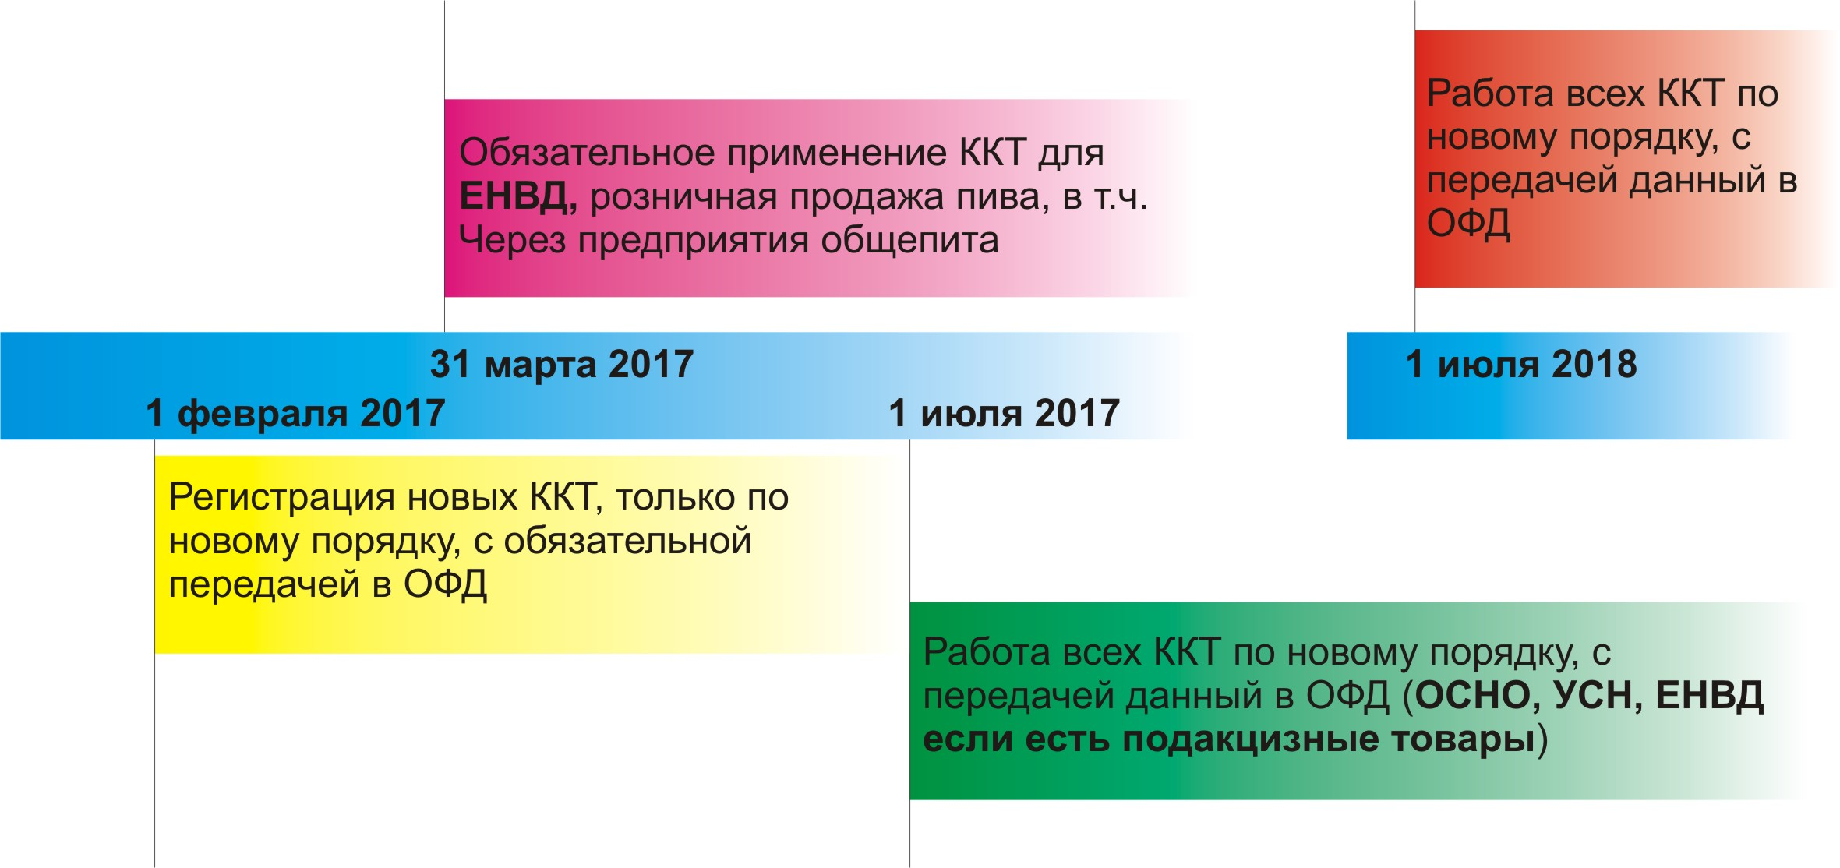
ООО «Контур Проффи»
Региональный представитель СКБ Контур в г. Курган
г. Курган, ул. К.Маркса, д.149/1, 2 этаж
тел.: 8(3522) 428 868 e-mail: adm01@proffi45.ru
Сроки внедрения закона

Slide 7
ООО «Контур Проффи»
Региональный представитель СКБ Контур в г. Курган
г. Курган, ул. К.Маркса, д.149/1, 2 этаж
тел.: 8(3522) 428 868 e-mail: adm01@proffi45.ru
Штрафы
 |  | на должностных лиц | на юр.лиц и ИП
Кодекс Российской Федерации об административных правонарушениях Статья 14.5. Продажа товаров, выполнение работ либо оказание услуг при отсутствии установленной информации либо неприменение в установленных федеральными законами случаях ККТ | Неприменение контрольно-кассовой техники | мин 10 000 руб от 25% до 50% размера суммы расчета, осуществленного без применения ККТ | мин 30 000 руб от 75% до 100% размера суммы расчета, осуществленного без применения ККТ
 | повторное нарушение неприменение ККТ если сумма расчетов, осуществленных без применения ККТ, составила, в том числе в совокупности, один миллион рублей и более | дисквалификация на срок от 1 до 2 лет | административное приостановление деятельности на срок до 90 суток.
 | Применение контрольно-кассовой техники, которая не соответствует установленным требованиям, либо применение контрольно-кассовой техники с нарушением установленных законодательством Российской Федерации о применении контрольно-кассовой техники порядка регистрации контрольно-кассовой техники, порядка, сроков и условий ее перерегистрации, порядка и условий ее применения | от 1 500 до 3 000 руб | предупреждение или штраф от 5 000 до 10 000 руб
 | Ненаправление организацией или индивидуальным предпринимателем при применении контрольно-кассовой техники покупателю (клиенту) кассового чека или бланка строгой отчетности в электронной форме либо непередача указанных документов на бумажном носителе покупателю (клиенту) по его требованию | предупреждение или штраф 2 000 руб | предупреждение или штраф 10 000 руб

Slide 8
ООО «Контур Проффи»
Региональный представитель СКБ Контур в г. Курган
г. Курган, ул. К.Маркса, д.149/1, 2 этаж
тел.: 8(3522) 428 868 e-mail: adm01@proffi45.ru
Что изменится в чеках

Slide 9
ООО «Контур Проффи»
Региональный представитель СКБ Контур в г. Курган
г. Курган, ул. К.Маркса, д.149/1, 2 этаж
тел.: 8(3522) 428 868 e-mail: adm01@proffi45.ru
наименование организации; идентификационный номер организации-налогоплательщика; заводской номер контрольно-кассовой машины; порядковый номер чека; дата и время покупки (оказания услуги); стоимость покупки (услуги); признак фискального режима. | наименование документа; порядковый номер за смену; дата, время и место (адрес) осуществления расчета (при расчете в зданиях и помещениях - адрес здания и помещения с почтовым индексом, при расчете в транспортных средствах - наименование и номер транспортного средства, адрес организации либо адрес регистрации индивидуального предпринимателя, при расчете в сети "Интернет" - адрес сайта пользователя); наименование организации-пользователя или фамилия, имя, отчество индивидуального предпринимателя - пользователя; идентификационный номер налогоплательщика пользователя; применяемая при расчете система налогообложения; признак расчета (получение средств от покупателя (клиента) - приход, возврат покупателю (клиенту) средств, полученных от него, - возврат прихода, выдача средств покупателю (клиенту) - расход, получение средств от покупателя (клиента), выданных ему, - возврат расхода); наименование товаров, работ, услуг, платежа, выплаты, их количество, цена за единицу с учетом скидок и наценок, стоимость с учетом скидок и наценок, с указанием ставки налога на добавленную стоимость; сумма расчета с отдельным указанием ставок и сумм налога на добавленную стоимость по этим ставкам; форма расчета (наличные денежные средства и (или) электронные средства платежа), а также сумма оплаты наличными денежными средствами и (или) электронными средствами платежа;

Slide 10
ООО «Контур Проффи»
Региональный представитель СКБ Контур в г. Курган
г. Курган, ул. К.Маркса, д.149/1, 2 этаж
тел.: 8(3522) 428 868 e-mail: adm01@proffi45.ru
 | должность и фамилия лица, осуществившего расчет с покупателем, оформившего кассовый чек или бланк строгой отчетности и выдавшего его покупателю; регистрационный номер контрольно-кассовой техники; заводской номер экземпляра модели фискального накопителя; фискальный признак документа; адрес сайта уполномоченного органа в сети "Интернет", на котором может быть осуществлена проверка факта записи этого расчета и подлинности фискального признака; абонентский номер либо адрес электронной почты покупателя (клиента) в случае передачи ему кассового чека или бланка строгой отчетности в электронной форме или идентифицирующих такие кассовый чек или бланк строгой отчетности признаков и информации об адресе информационного ресурса в сети "Интернет", на котором такой документ может быть получен; адрес электронной почты отправителя кассового чека или бланка строгой отчетности в электронной форме в случае передачи покупателю (клиенту) кассового чека или бланка строгой отчетности в электронной форме; порядковый номер фискального документа; номер смены; фискальный признак сообщения (для кассового чека или бланка строгой отчетности, хранимых в фискальном накопителе или передаваемых оператору фискальных данных).

Slide 11
ООО «Контур Проффи»
Региональный представитель СКБ Контур в г. Курган
г. Курган, ул. К.Маркса, д.149/1, 2 этаж
тел.: 8(3522) 428 868 e-mail: adm01@proffi45.ru

Slide 12
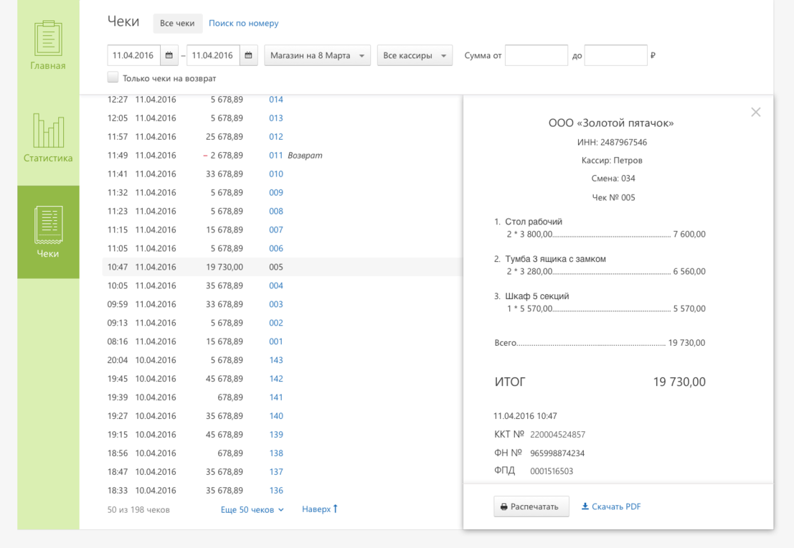
ООО «Контур Проффи»
Региональный представитель СКБ Контур в г. Курган
г. Курган, ул. К.Маркса, д.149/1, 2 этаж
тел.: 8(3522) 428 868 e-mail: adm01@proffi45.ru
Личный кабинет ОФД

Slide 13
ООО «Контур Проффи»
Региональный представитель СКБ Контур в г. Курган
г. Курган, ул. К.Маркса, д.149/1, 2 этаж
тел.: 8(3522) 428 868 e-mail: adm01@proffi45.ru
Кто освобожден от применения ККТ
Организации и индивидуальные предприниматели, которые оказывают :
услуги по ремонту и покраске обуви;
услуги по изготовлению и ремонту ключей и галантереи из металла;
продают собственноручно изготовленные изделия народных промыслов или художественных промыслов;
сдают в аренду собственное жилье.
организации или ИП, занимающиеся продажей газет и журналов в киосках;
торговцы мороженым и разливными безалкогольными напитками;
продавцы продуктов из автоцистерн: молока, кваса, свежей рыбы и т.д;
продавцы сезонных даров природы — овощей, фруктов, арбузов и дынь;
«коробейники», которые продают разносную продукцию;
продавцы на ярмарках, выставках-продажах, розничных рынках;
аптеки, работающие при фельдшерских пунктах в селах и деревнях, а также отделения больниц и медицинских организаций в населенных пунктах, где нет аптек;
организации и ИП, работающие в отдаленных селах и деревнях или труднодоступных местностях. Местность должна значиться в списке, утвержденном региональными властями.

Slide 14
ООО «Контур Проффи»
Региональный представитель СКБ Контур в г. Курган
г. Курган, ул. К.Маркса, д.149/1, 2 этаж
тел.: 8(3522) 428 868 e-mail: adm01@proffi45.ru
Кто потерял освобождение от ККТ?
Налогоплательщики ЕНВД и ПСН. До первого июля 2018 года эти категории предпринимателей могут не пользоваться ККТ, но только в том случае, если они будут выдавать подтверждение оплаты по первому требованию покупателя.
Торговые или вендинговые автоматы.
Платежные терминалы.
Услуги населению:
бытовые услуги (парикмахерские, ателье),
услуги пассажирских перевозок,
почтовой и мобильной связи,
жилищно-коммунальные услуги,
продажа билетов на концерты и выставки, спортивные мероприятия, экскурсии и туристические путевки и т.д.

Slide 15
ООО «Контур Проффи»
Региональный представитель СКБ Контур в г. Курган
г. Курган, ул. К.Маркса, д.149/1, 2 этаж
тел.: 8(3522) 428 868 e-mail: adm01@proffi45.ru
Оборудования для перехода на новые требования 54ФЗ
Федеральная налоговая служба осуществляет ведение реестра контрольно-кассовой техники в соответствии со статьей 3 Федерального закона от 22.05.2003 № 54-ФЗ «О применении контрольно-кассовой техники при осуществлении наличных денежных расчетов и (или) расчетов с использованием электронных средств платежа».

Slide 16
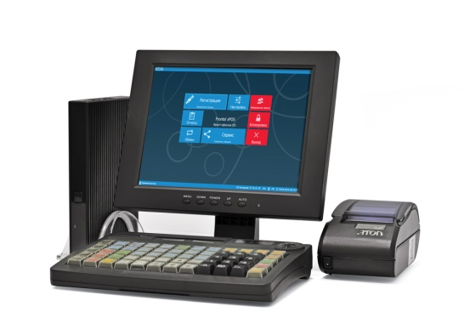
ООО «Контур Проффи»
Региональный представитель СКБ Контур в г. Курган
г. Курган, ул. К.Маркса, д.149/1, 2 этаж
тел.: 8(3522) 428 868 e-mail: adm01@proffi45.ru
Как подготовиться
Приобрести (либо модернизировать)
on-line ККТ, которая соответствует
требованиям 54ФЗ в редакции 290ФЗ
2. Заключить договор с оператором фискальных данных (ОФД)
Зарегистрировать новую кассу
на сайте ФНС в личном
кабинете налогоплательщика.

Slide 17
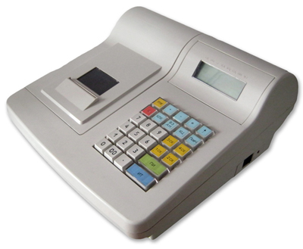
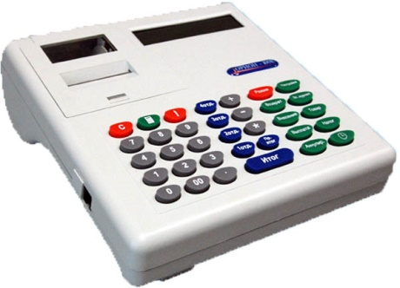
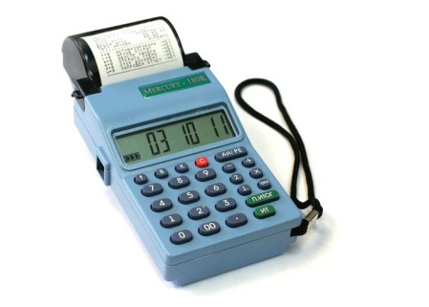
ООО «Контур Проффи»
Региональный представитель СКБ Контур в г. Курган
г. Курган, ул. К.Маркса, д.149/1, 2 этаж
тел.: 8(3522) 428 868 e-mail: adm01@proffi45.ru
Что будет со старой ККТ
ЭКР 2102 | Орион 100К | Меркурий
Орион100К и Меркурий – модели отсутствуют в реестре, использование невозможно. ЭКР2102К подлежит модернизации. Стоимость комплекта модернизации 14000 руб, без учета стоимости фискального накопителя (6000 руб). После модернизации будет представлять из себя автономную кассу. Будут сложности при работе кассира, в связи с выбором номенклатуры (инструкция по работе с ККТ представлена на 71 стр., есть ограничения по числу позиций в чеке, в случае превышения, необходимо закрыть чек и допробить товар в следующем чеке). Данные ККТ морально устарели, в связи с расширяющимися требованиями к ККТ и стоимостью модернизации, которая сопоставима с ценой приобретения новых ККТ, мы рекомендуем отказаться от модернизации в пользу приобретения новых ККТ.

Slide 18
ООО «Контур Проффи»
Региональный представитель СКБ Контур в г. Курган
г. Курган, ул. К.Маркса, д.149/1, 2 этаж
тел.: 8(3522) 428 868 e-mail: adm01@proffi45.ru
Алгоритм выбора оборудования

Slide 19
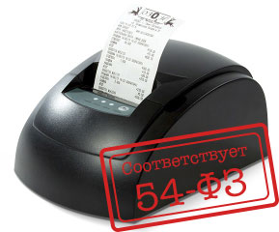
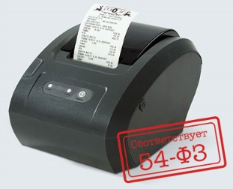
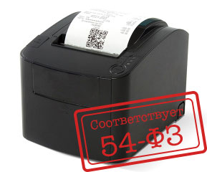
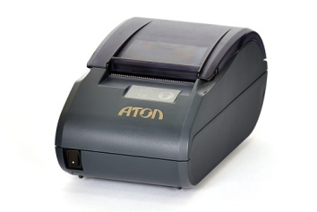
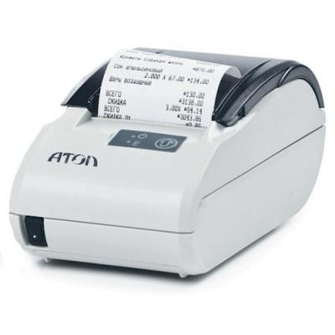
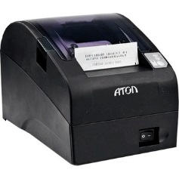
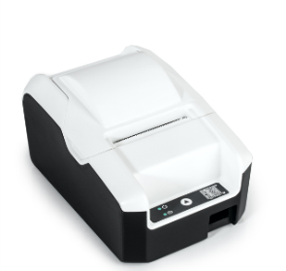
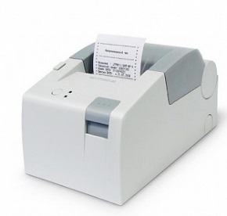
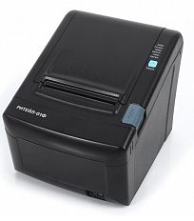
ООО «Контур Проффи»
Региональный представитель СКБ Контур в г. Курган
г. Курган, ул. К.Маркса д. 149/1, 2 этаж
тел.: 8(3522) 428 868 e-mail: adm01@proffi45.ru
VikiPrint 57 Ф
АТОЛ 30Ф | АТОЛ 11Ф | АТОЛ 22ПТК
21 000 руб. | 28 500 руб.
Требуется компьютер/ноутбук + программное обеспечение
VikiPrint 57 Plus Ф
VikiPrint 80 Plus Ф
18 490 руб.
26 490 руб.
28 990 руб.
21 500 руб.
26 300 руб.
35 000 руб.
Штрих On-Line
Штрих Лайт 01Ф
Штрих Ритейл 01Ф

Slide 20
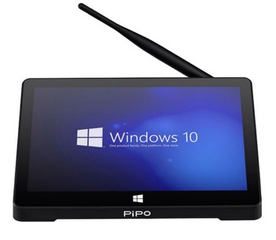
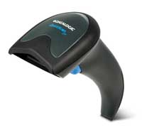
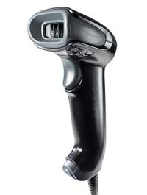
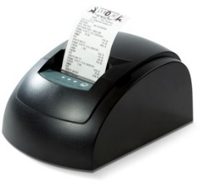
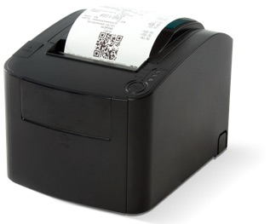
ООО «Контур Проффи»
Региональный представитель СКБ Контур в г. Курган
г. Курган, ул. К.Маркса, д.149/1, 2 этаж
тел.: 8(3522) 428 868 e-mail: adm01@proffi45.ru
Готовое решение, не требуется компьютер!
39 500 руб. | 44 250 руб. | 47 000 руб.
49 990 руб. | 54 740 руб. | 57 490 руб.
Розница Viki «Бюджет»
Розница Viki «Бюджет» +1D Сканер
Розница Viki «Бюджет» +2D Сканер
Розница Viki «Бизнес»
Розница Viki «Бизнес» +1D Сканер
Розница Viki «Бизнес» +2D Сканер

Slide 21
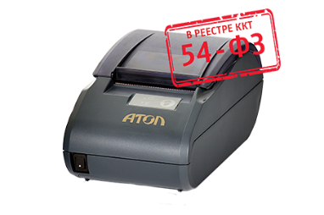
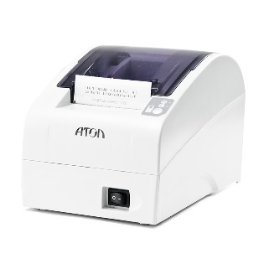
ООО «Контур Проффи»
Региональный представитель СКБ Контур в г. Курган
г. Курган, ул. К.Маркса, д.149/1, 2 этаж
тел.: 8(3522) 428 868 e-mail: adm01@proffi45.ru
Готовое решение, не требуется компьютер!
Розница АТОЛ «Бюджет»
Розница АТОЛ «Бюджет» +1D Сканер
Розница АТОЛ «Бюджет» +2D Сканер
42 500 руб. | 45 250 руб. | 50 000 руб.
55 000 руб. | 59 750 руб. | 62 500 руб.
Розница АТОЛ «Бизнес»
Розница АТОЛ «Бизнес» +1D Сканер
Розница АТОЛ «Бизнес» +2D Сканер

Slide 22
ООО «Контур Проффи»
Региональный представитель СКБ Контур в г. Курган
г. Курган, ул. К.Маркса, д.149/1, 2 этаж
тел.: 8(3522) 428 868 e-mail: adm01@proffi45.ru
Обязательно:
On-line ККТ (автономная касса, POS система или фискальный регистратор)
Договор с ОФД
2D сканер (обязательно для продаж алкоголя)
По желанию:
Штрих-сканер (1D для линейных штрих-кодов)
Товароучетная система (Контур.Маркет)
Подключение ККТ, обучение пользователей и регистрация в ФНС
Техническое обслуживание (договор на один год)

Slide 23
ООО «Контур Проффи»
Региональный представитель СКБ Контур в г. Курган
г. Курган, ул. К.Маркса, д.149/1, 2 этаж
тел.: 8(3522) 428 868 e-mail: adm01@proffi45.ru
1D штрих-сканер Datdlogic 2120QW | 2D штрих-сканер Honeywell 1450g
Для сканирования линейных штрих-кодов | Для сканирования двумерных штрих-кодов (для алкоголя)
От 4 000 до 4 500 руб | От 7 000 до 7 500 руб
4 000 руб/год
Полноценная товар учетная система, позволяет вести учет остатков товаров, совестима с ЕГАИС
Постановка на учет ККТ в ФНС и обучение работе с ККТ
3 500 руб
Годовое техническое обслуживание ККТ
3 500 руб/год

Slide 24
ООО «Контур Проффи»
Региональный представитель СКБ Контур в г. Курган
г. Курган, ул. К.Маркса, д.149/1, 2 этаж
тел.: 8(3522) 428 868 e-mail: adm01@proffi45.ru
Налоговый вычет при покупке ККТ
В соответствии с Планом действий в экономике в 2016 году. Законопроектом предлагается ввести налоговые вычеты в размере 18 тыс. рублей на одну единицу контрольно-кассовой техники в части произведённых расходов в связи с приобретением контрольно-кассовой техники, обеспечивающей передачу фискальных данных в налоговые органы индивидуальными предпринимателями, применяющими специальные налоговые режимы, деятельность которых ранее не требовала применения такой техники.

Slide 25
Спасибо за внимание
ООО «Контур Проффи»
Региональный представитель СКБ Контур в г. Курган
г. Курган, ул. К.Маркса, д.149/1, 2 этаж
тел.: 8(3522) 428 868 e-mail: adm01@proffi45.ru

